Slide 1
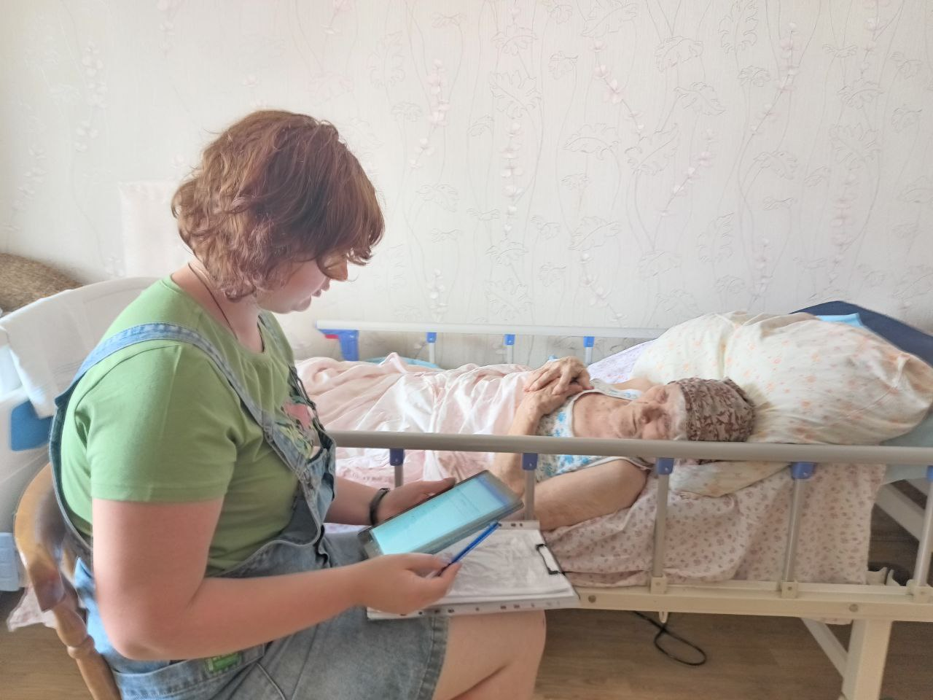
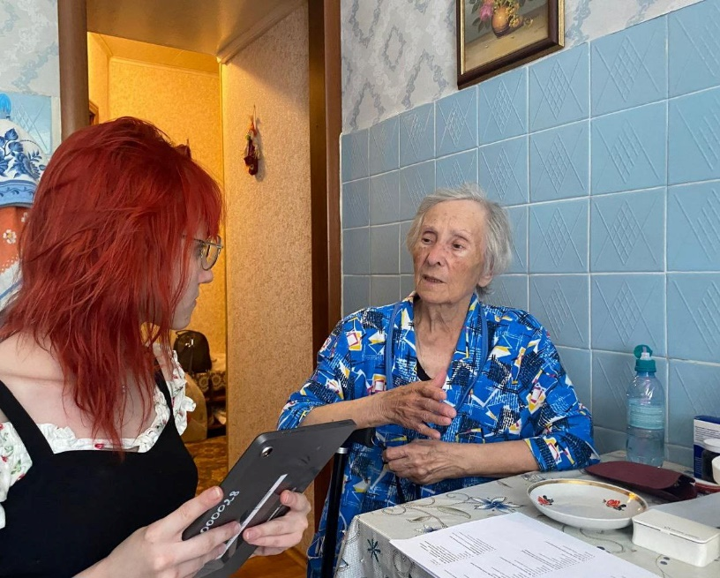
ГКУ РО «Ресурсный центр социального обслуживания населения»
С ЗАБОТОЙ О СТАРШИХ

Slide 2
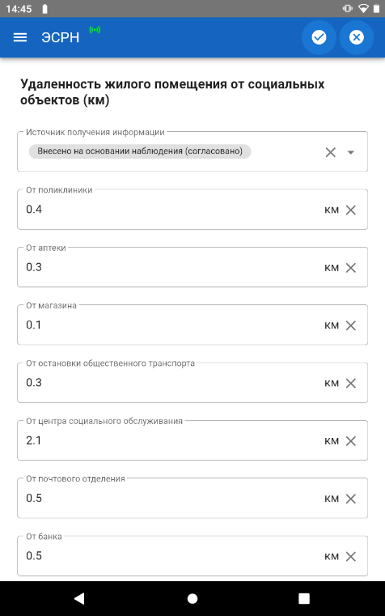
Предварительный этап
Начало Блока А
Часть анкеты-опросника заполняется на рабочем месте эксперта

Slide 3
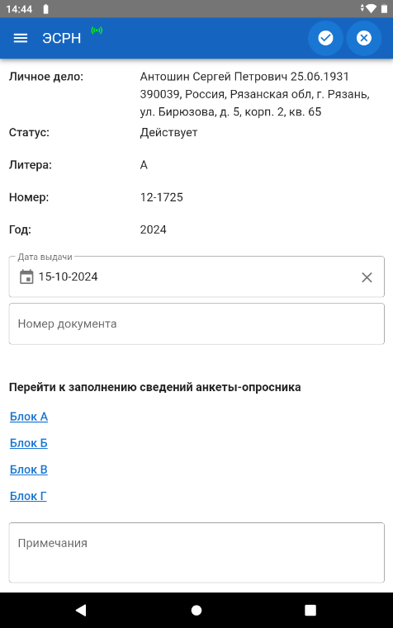
Предварительный этап
Персональные данные гражданина
Анкета-опросник загрузилась из ЭСРН

Slide 4
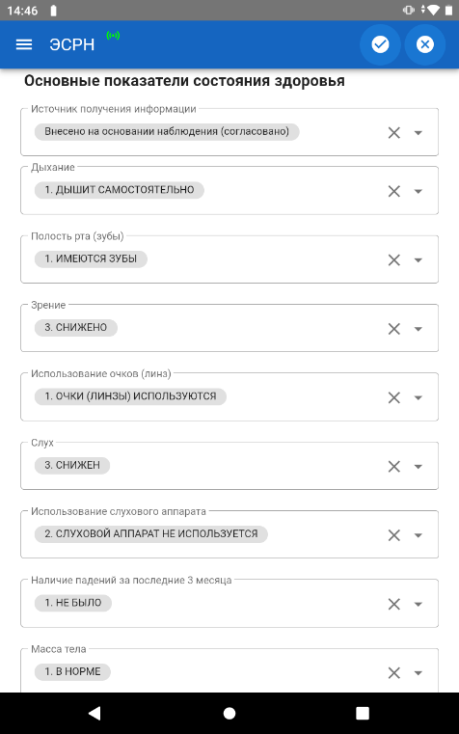
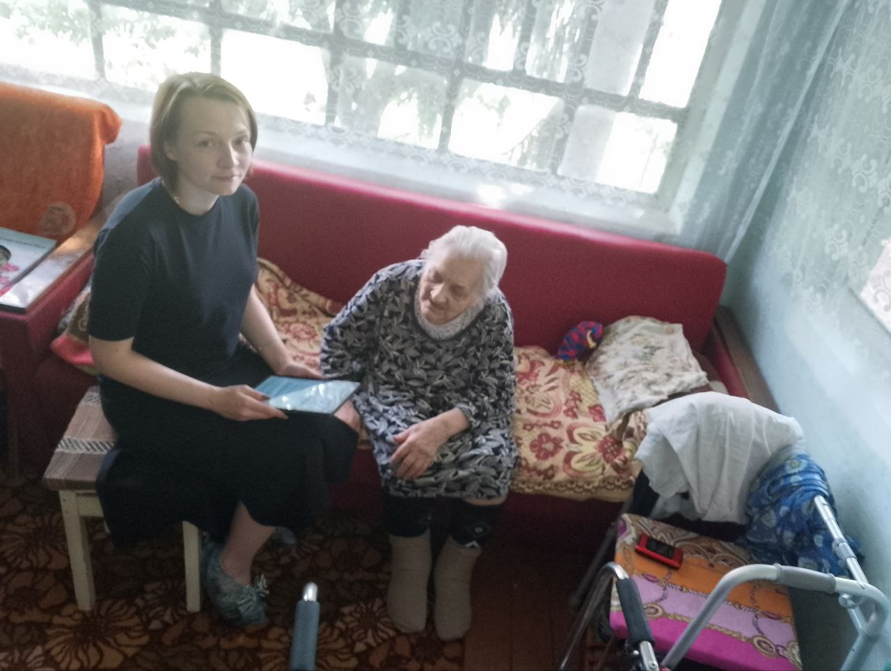
Основной этап
Начало Блока В

Slide 5
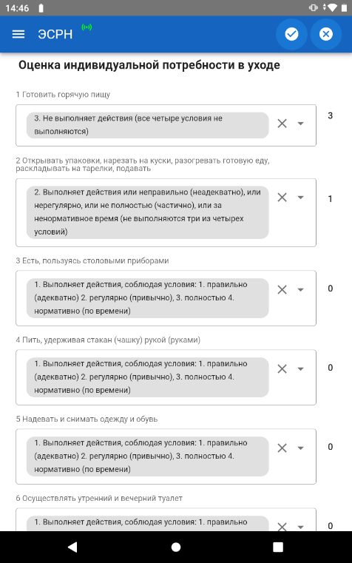
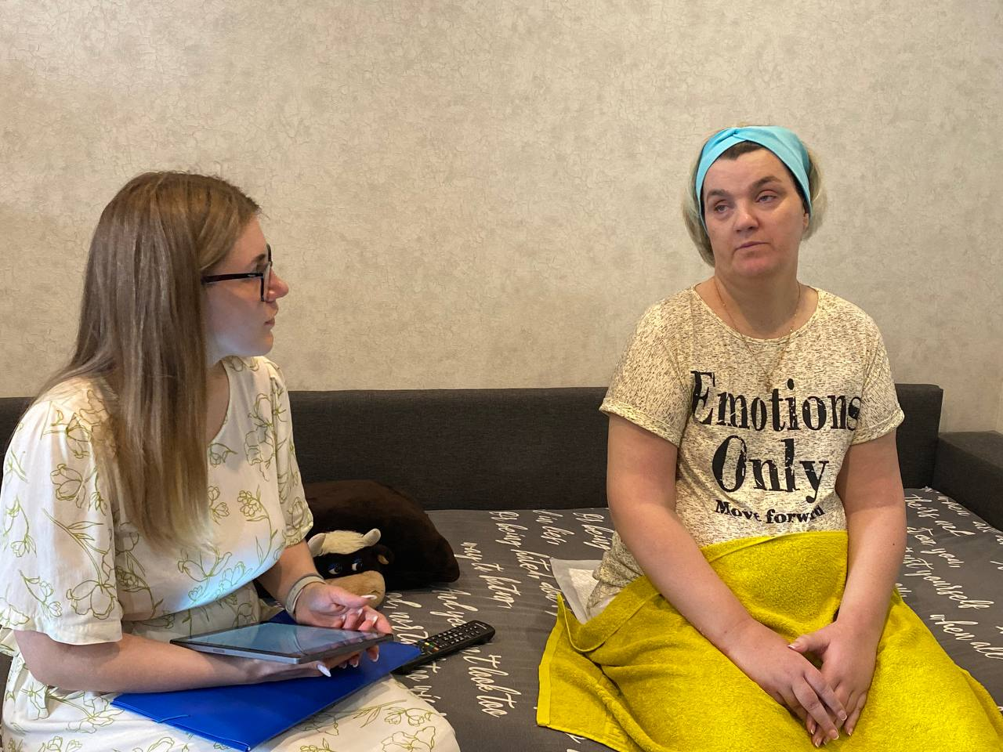
Основной этап
Блок В
Оценочная шкала индивидуальной потребности в уходе

Slide 6
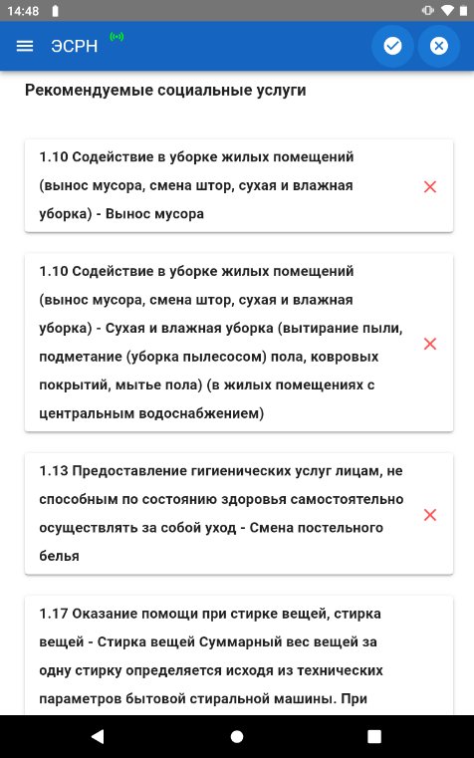
Заключительный этап

